Slide 1
コンセプトマップの活用
Udai教育セミナー授業実践報告
機械知能工学専攻 吉田勝俊
本文書のURL:
http://edu.katzlab.jp/misc/UdaiES2015.pdf
（20min）

Slide 2
目次
研究室教育とその目標？
  指導教員たちの夢
研究内容の図式化
  ツリー型，マトリックス型，コンセプトマップ型
「次の一手」の探し方
  指導教員の出し抜き方！
まとめ

Slide 3
１．研究室教育とその目標？

Slide 4
工学部の教育
＝ コースワーク ＋ 研究室教育（ＯＪＴ）
学生の
能力
研究室 ≒ 職場
（上司，先輩後輩，
同僚）
講義室
実習室
修士論文
研究
講義，演習，実習
卒業
研究
進学率５０％強
1
2
3
4
M1
M2
修学年数

Slide 5
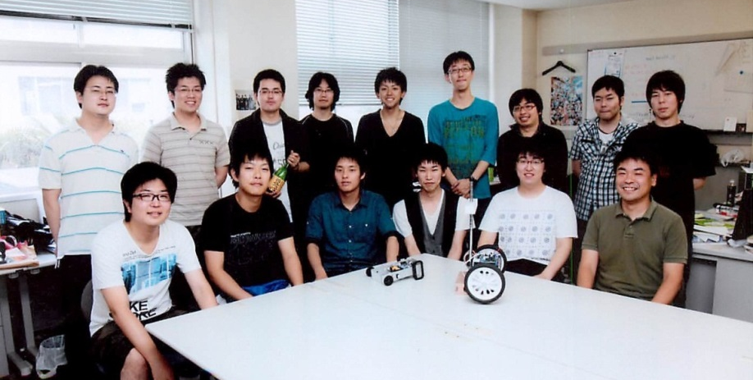
研究室と教育
研究室の使命 ・・・ 研究成果を生み出す！
戦力は学生 ➔戦力となる人材育成＝教育
戦力は卒業してしまう（泣） ➔
新入
卒業
４年生
５～６名
４年生＋院生
５～６名
学生
教員
研究成果
サボると後で地獄をみる
持続的な人材育成
が不可欠

Slide 6
研究に必要なスキル
調査
学習
企画立案
計画
調査
背景
企画立案
学習
調査
目的
方法論
計画
企画立案
実施
評価
結果
結論
調査
学習

Slide 7
各スキルの難易度
易しい
難しい
調査
学習
計画
企画立案
教えなくてもできる
※情報源は助言
１回経験させれば
できる
普通の学生には
無理なのか？
ふつうできない
ちがう！
企画立案のきっかけ（私的経験則）
  ロジックの「内挿」または「外挿」
障害となる要因（私的仮説）
  「箇条書き」的思考 ➔ コンセプトマップで解消
2009年に導入後，
学生による企画立案が
ちらほら出現！

Slide 8
２．研究内容の図式化
ツリー型
マトリックス型
コンセプトマップ型

Slide 9
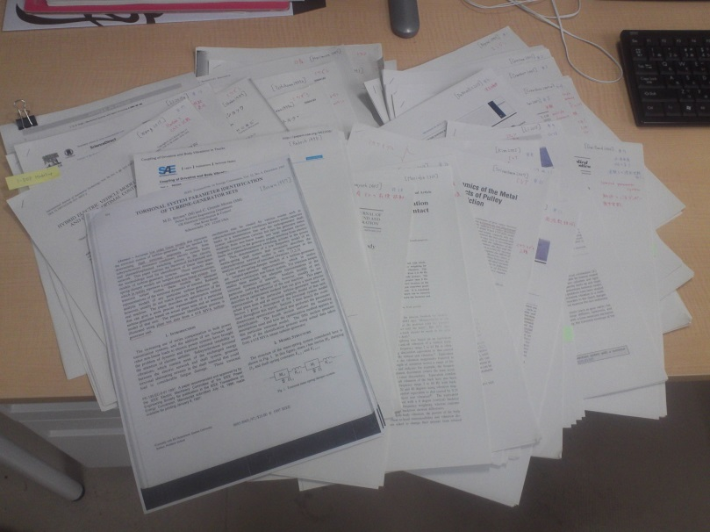
●図式化１ ツリー型
用途と特徴
  概念の階層化
  ≒ グルーピング
  発散型
具体例
  箇条書き（目次）
  マインドマップ ※ソフト有
活用例
  文献調査（階層化）
  アイデア出し（発散思考）
親
子
孫
孫
子
孫
ひ孫
ひ孫

Slide 10
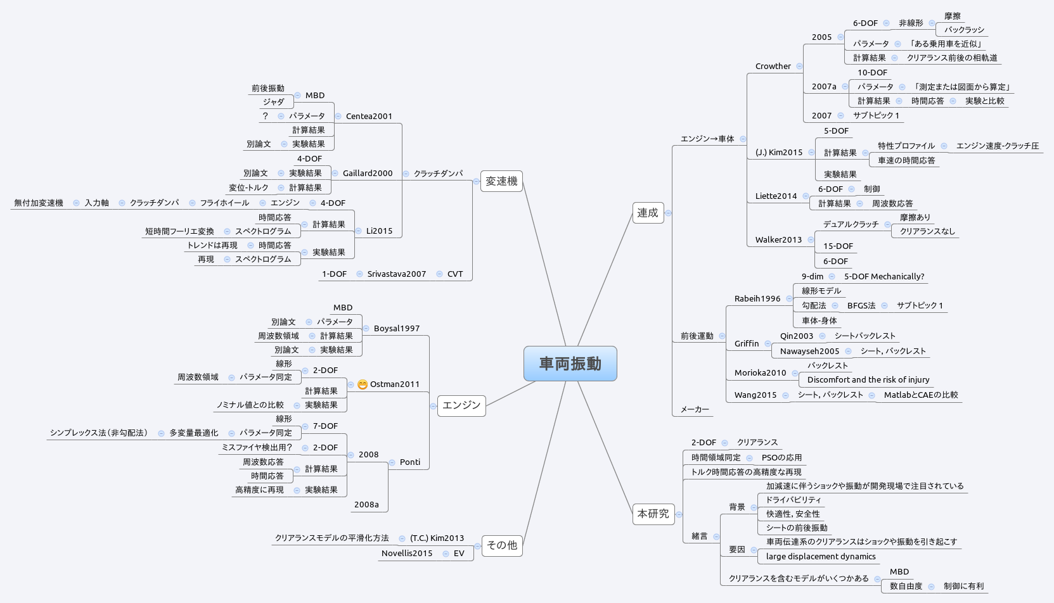
マインドマップの例（文献調査）

Slide 11
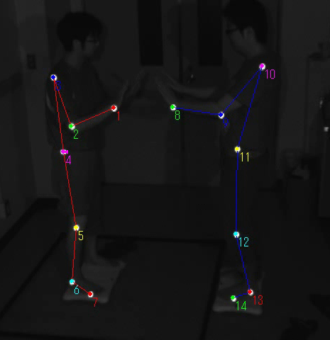
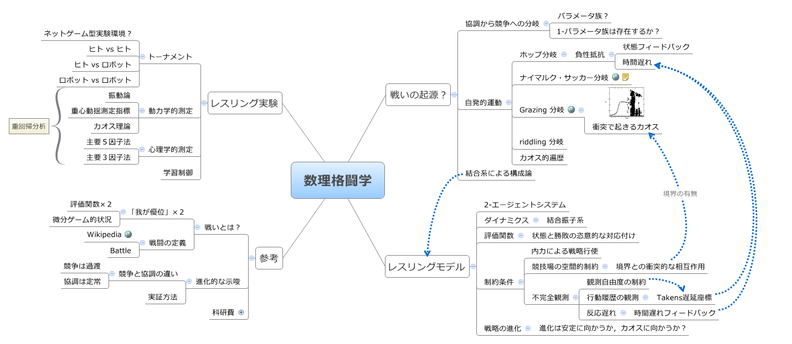
マインドマップの例（アイデア出し）

Slide 12
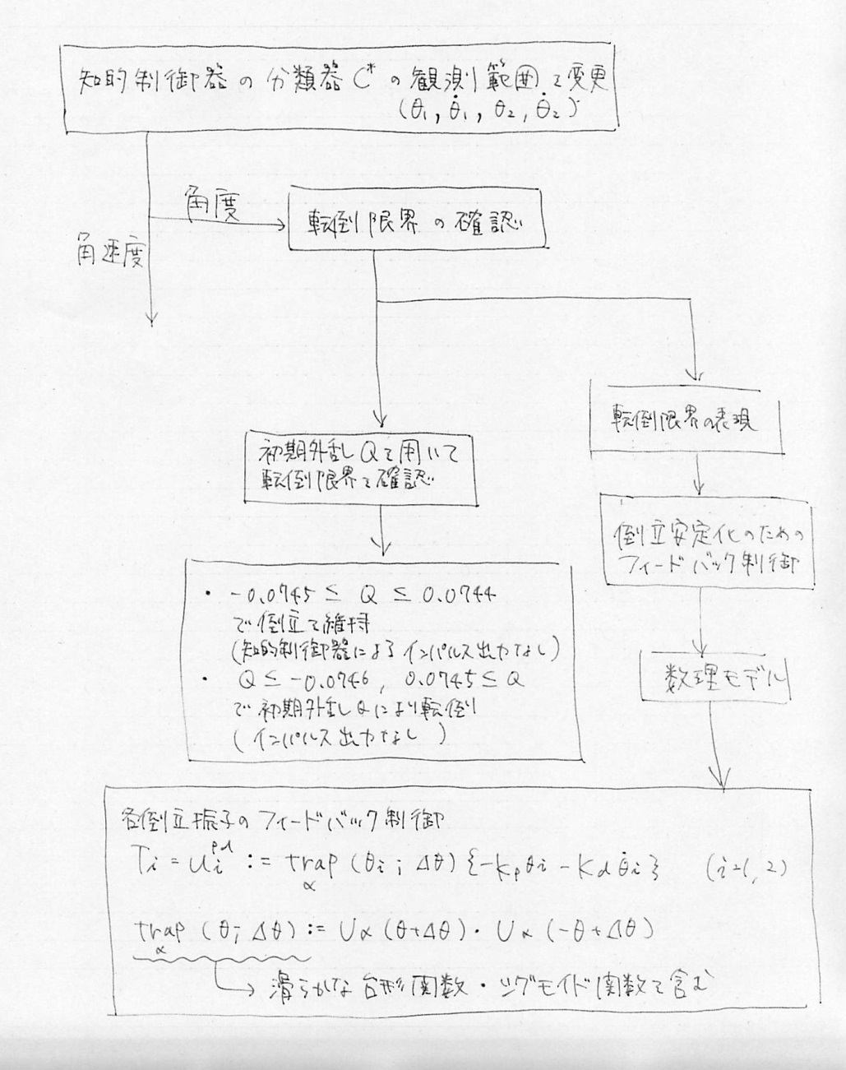
マインドマップの例 （アイデア出し ｂｙ 学生） 1/2

Slide 13
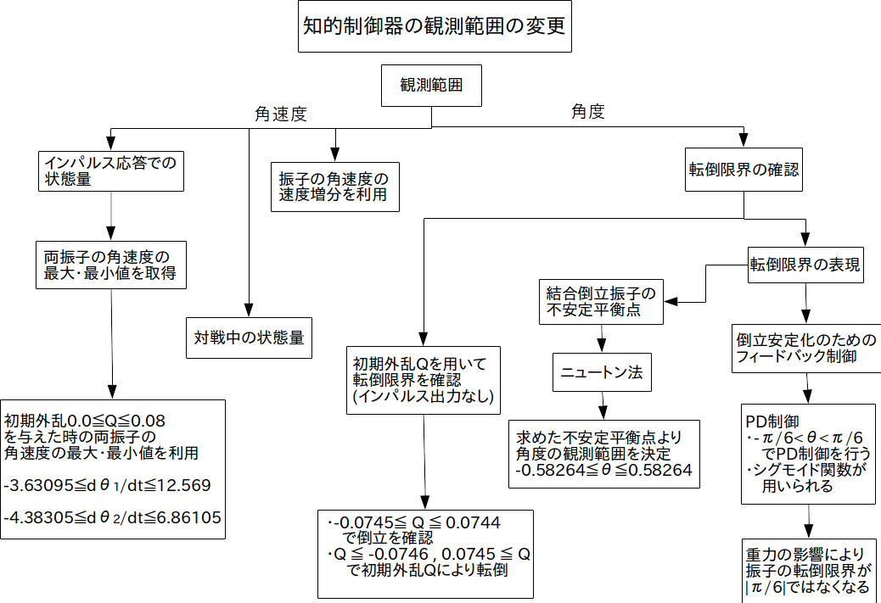
マインドマップの例 （アイデア出し ｂｙ 学生） 2/2

Slide 14
ツリー型の欠点
分岐のみの構造 ➔合流やループが表せない
  議論は自ずと発散する．（アイデア出しにはよい）
  依存関係や対比などが表現困難
  無理に使うと「ただし書き」が増える！ ※履修案内
親
子
孫
孫
子
孫
ひ孫
ひ孫
例題： 次の内容を箇条書きで表わせ
  近年，少年犯罪が増加しており，その少年らは全てゲームの愛好者であった．

Slide 15
解答例
少年犯罪が増加している．
捕まった少年は全員ゲーム愛好者だった．
例題： 対策を企画立案せよ
ありがちな対策案 ・・・ ゲームを禁止せよ！
  「ゲーム脳」という本まで出ちゃった（笑）
  ※ 後世に語り継ぐべき，悪例の１つ！

Slide 16
●図式化２ マトリックス型
構成比（架空） | ゲームする | しない
犯罪を犯す | 0.1% | 0.001% | 0.1%
犯さない | 98.9% | 1% | 99.9%
 | 99% | 1%
観測
 | 対策？
禁止！
長所 ・・・ 未検討の条件に気付ける
欠点 ・・・ 因果関係が明示されない
  「相関」と「因果」の錯誤が起こりがち

Slide 17
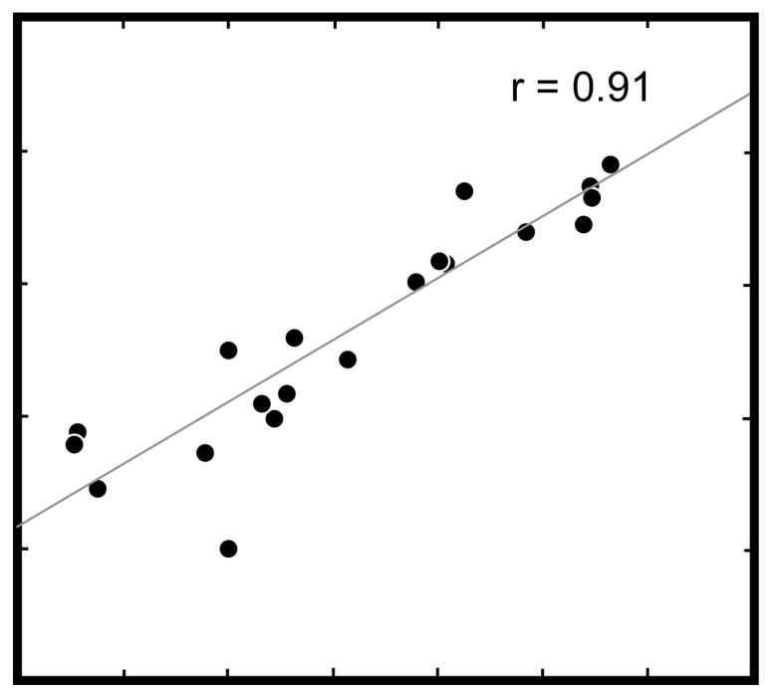
【補足】 相関 ≠ 因果 ※データはダミー
火事の件数
消防車の数
消防車の配備数は，火事の件数と正の相関
  因果を取り違えると？
  誤 「火事を減らすには，消防車を減らせばよい！」

Slide 18
●図式化３ コンセプトマップ 1/2
STEP 1: 登場人物を書き出す（付箋紙など）
振動実験
実験装置
実験データ
振動モデル
パラメータ同定
シミュレーション
STEP 2: 関係するものを繋ぐ ＋（配置の調整）
振動実験
実験装置
実験データ
モデル化誤差
パラメータ同定
振動モデル
忘れてたの
で追加
計算結果
シミュレーション

Slide 19
●図式化３ コンセプトマップ 2/2
STEP 3: 因果関係の矢印を追加 ＋（道案内）
モデル化誤差
振動実験
実験装置
実験データ
比較
パラメータ同定
振動モデル
計算結果
シミュレーション
単純なツリー構造（発散型）では表せない．
分岐や合流が生じる． （ときにはループも？）

Slide 20
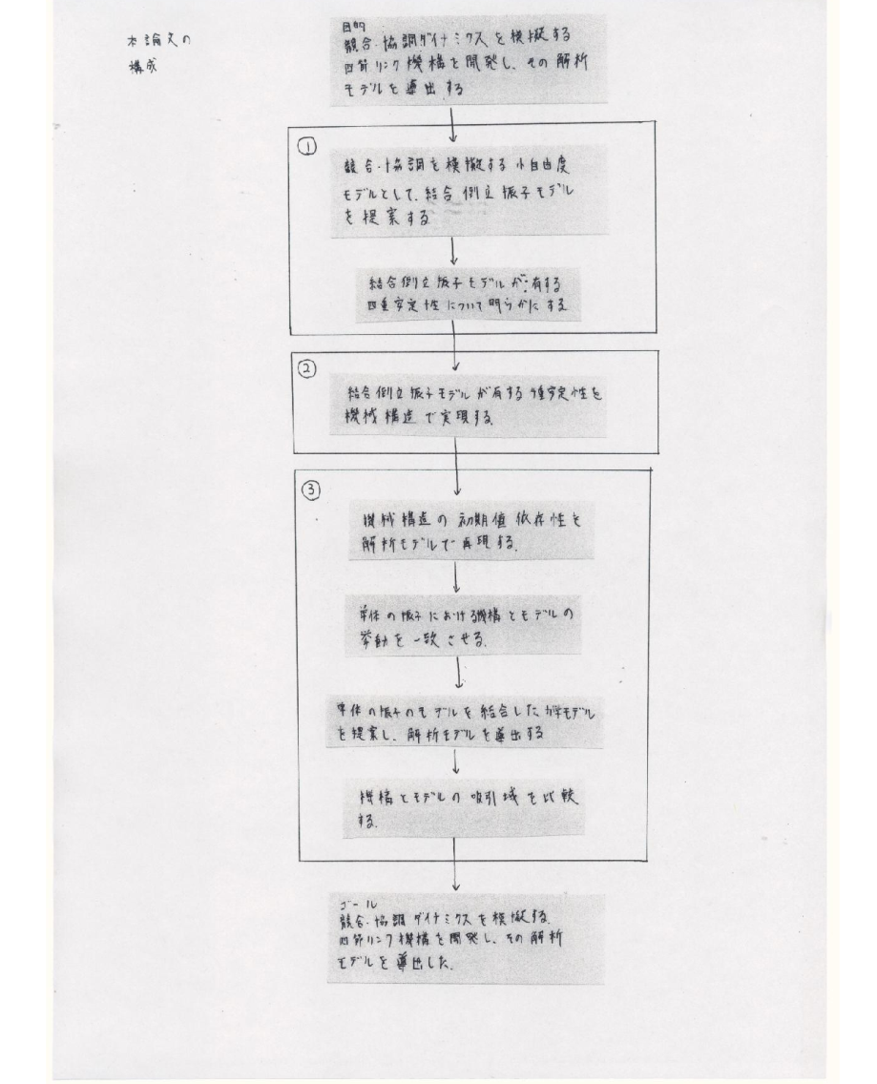
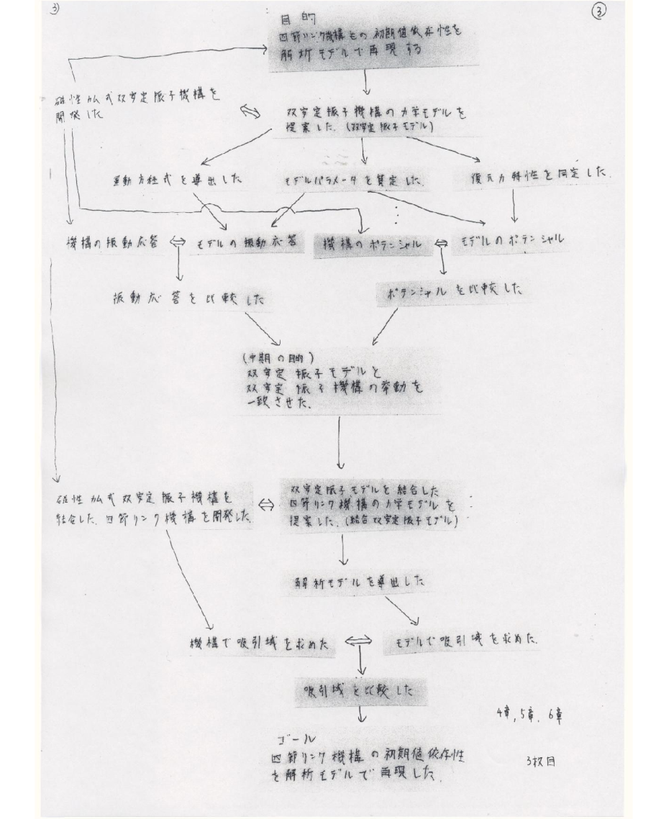
コンセプトマップの例 （導入当初）
初心者のダメな例 「1直線型」
習熟後（同じ学生）

Slide 21
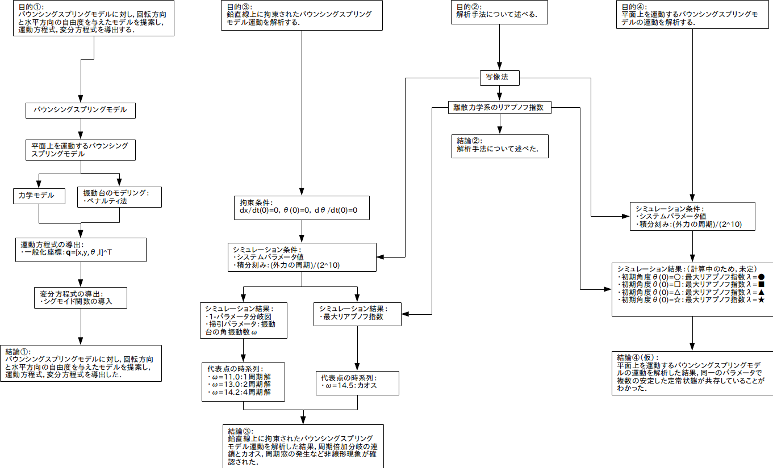
コンセプトマップの例 （最近の学生１）
※理論的研究は構造がシンプル

Slide 22
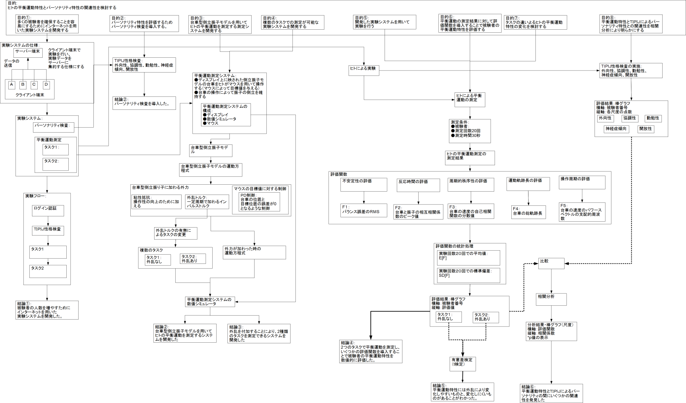
コンセプトマップの例 （最近の学生２）
※文理融合型研究の例

Slide 23
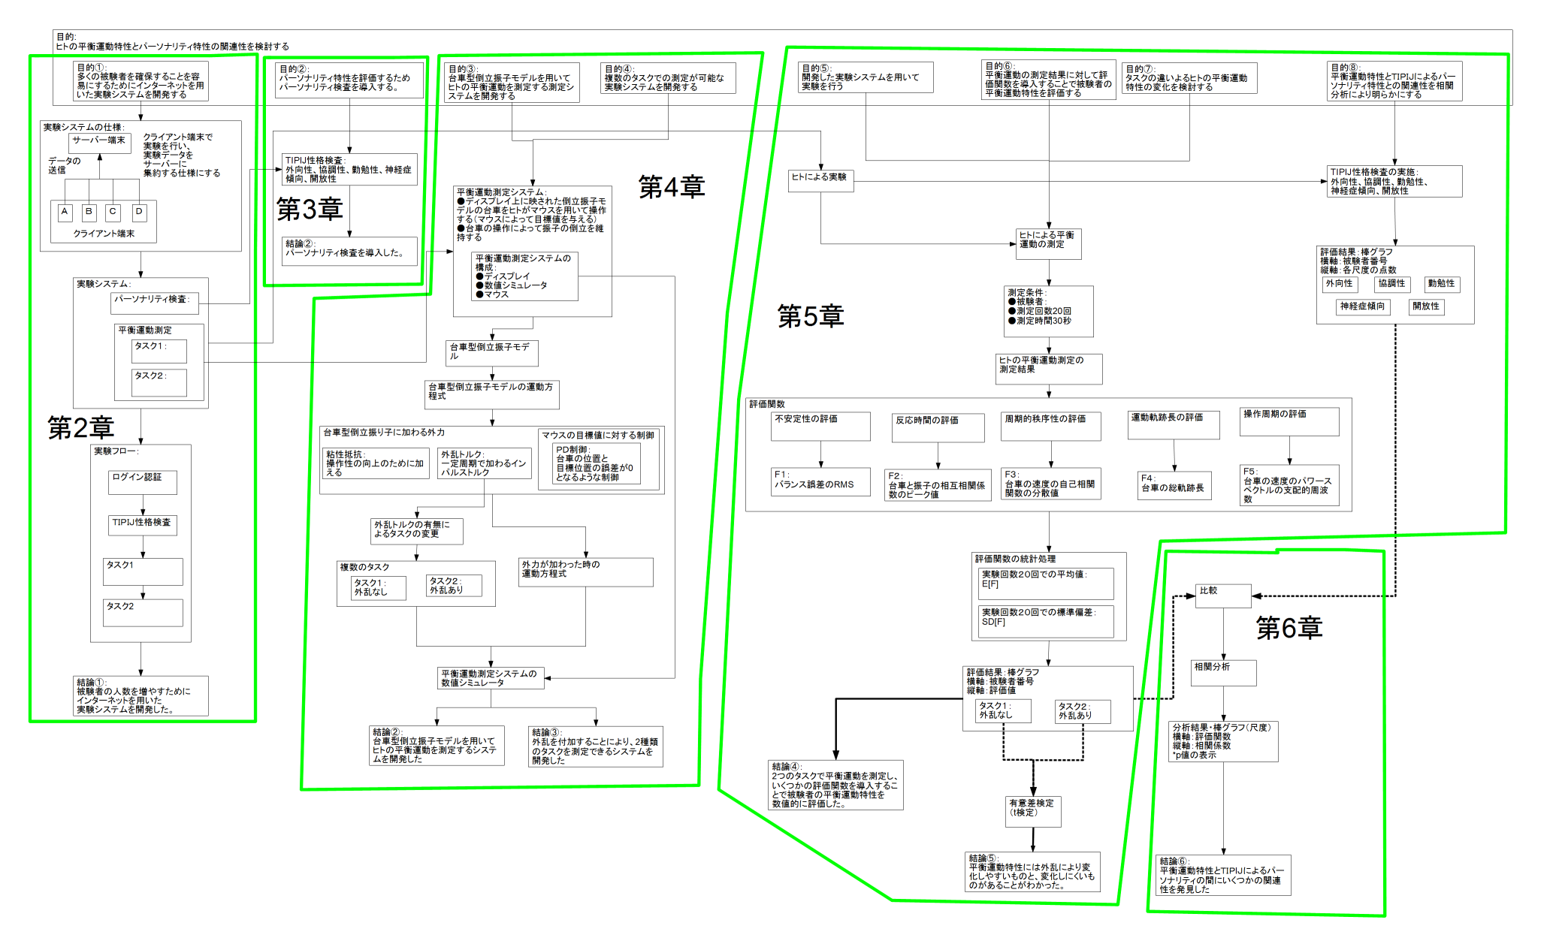
論文執筆へ （枠を描けば章立て完成）

Slide 24
３．「次の一手」の探し方
教員を出し抜く方法！
研究計画の「内挿」および「外挿」

Slide 25
内挿と外挿
内挿 ・・・ 中継点を増設 ※戦術レベル
外挿 ・・・ 外に延長 ※戦略レベル

Slide 26
「次の一手」の例 （内挿型）
測定
実験結果
実験データ
治具の設計がアホで，
セットに時間がかかる
企画
時間短縮
治具の再設計
⬅次の一手
新しい治具
教員より先に言えれば
学生の勝ち！
測定
実験結果
実験データ

Slide 27
「次の一手」の例 （外挿型）
運動解析
運動特性
人間の動き
個体差あり過ぎて，
法則が見えない
逆転の発想
運動解析
運動特性
人間の動き
個体差
回帰分析
回帰式
心理テスト
性格尺度

Slide 28
まとめ
研究室教育の目標
  「次の一手」を自分で見つける学生の養成？
研究内容の図式化
  ツリー型 ➔アイデア出し，階層化
  マトリックス型 ➔条件の整理
  コンセプトマップ型 ➔上記＋矢印の合流・分岐
「次の一手」の探し方
  コンセプトマップの外挿 and/or 内挿

